Slide 1
Les institucions canòniques
INSTITUCIONS DE DRET PRIVAT
Història del Dret català
i tradició jurídica romanística

Slide 2
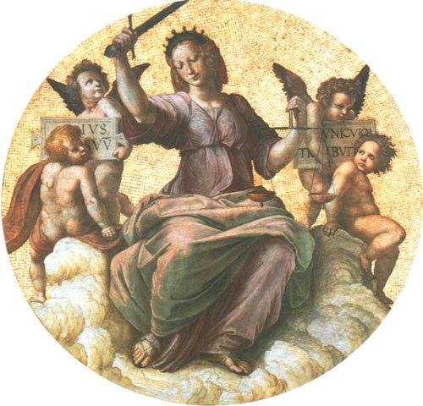
Justícia & equitat
Ulpià (ca. 170-228): «Iustitia est constans et perpetua voluntas ius suum cuique tribuere»
Sentit de justícia en Dret canònic
Enric de Susa (Hostiensis, ca. 1200-1271): «Æquitas est iustitia dulcore misericordiæ temperata»
Les fonts de formació de l’equitat canònica

Slide 3
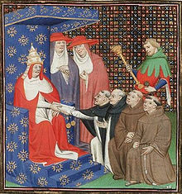
Les persones jurídiques
Precedents: el Dret romà i situació al segle XIII
Sinibaldo de Fieschi (Innocenci IV, 1185-1254): la invenció de la persona ficta
Els antecedents paulins
Evolució posterior

Slide 4
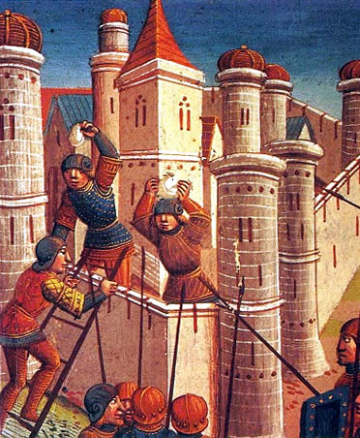
El concepte de cosa
Ampliació de les coses: les rei incorporalia
Protecció de la possessió:
El dret de possessió (decretal Olim causa d’Innocenci III, X 2.13.12)
La protecció processal: «Spoliatus ante omnia restituendus» (decretal Conquerente nobis d’Alexandre III, X 2.13.17)
El ius ad rem (decretal Quoniam in constitutione de Bonifaci VIII, in VIº 3.7.8)

Slide 5
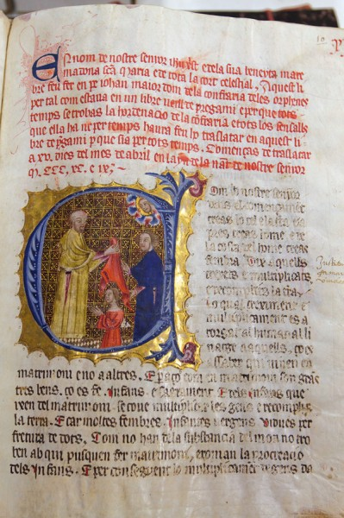
Els contractes, I
La superació de les formalitats: els contractes sense forma o pacta nuda
La rescissió dels contractes: la læsio enormis
El principi general de bona fe
La bona fe en la prescripció: const. Quoniam omne del Concili Lateranense IV (1215)
L’usatge Omnes causæ

Slide 6
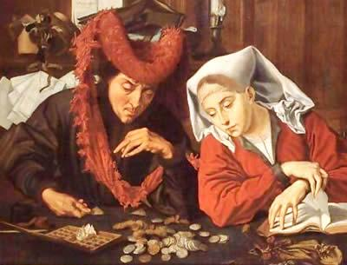
Els contractes, II
El concepte antic del diner (Ex 22, 25; Lc 6, 34)
El préstec a interès i la usura: prohibició (decretal Quoniam non solum d’Alexandre III; c. Quia in omnibus del Concili Lateranense III (1179)
Superació del concepte

Slide 7
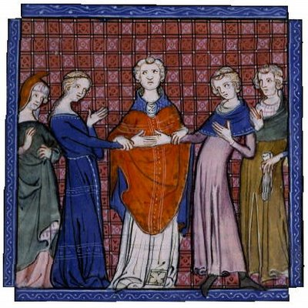
El Dret matrimonial
Les primeres intervencions jurisdiccionals de l’Església
Matrimoni canònic: contracte i sagrament
El matrimoni i l’Església a l’època carolíngia
La controvèrsia clàssica: la perfecció del vincle (Gracià, Alexandre III, Innocenci III)
Els matrimonis clandestins i llur superació al Concili de Trento (cap. Tametsi, 1563)

Slide 8
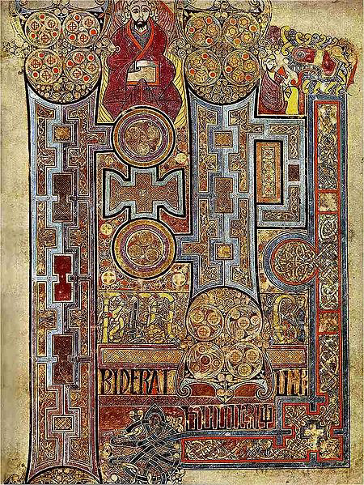
El Dret successori
Les causes pies
Superació dels formalismes
La voluntat del testador
El testament ex iure canonico o testament davant rector (decretal Cum esses d’Alexandre III)
El testament sacramental

Slide 9
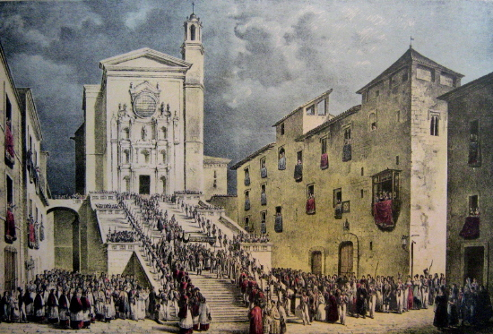
El patrimoni eclesiàstic
La formació del patrimoni eclesiàstic
El sistema beneficial

Slide 10
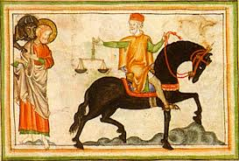
El principis del Dret
Els aforismes jurídics
Les regulæ iuris en el Dret romà
Les col·leccions canòniques de regles del Dret: especialment, el Liber sextus

